Slide 1
Beleid, productiviteit en kwaliteit: netwerksectortrends vanaf 1980
Alex van Heezik
Seminar Drijvers doelmatige drinkwatervoorziening
13 juni 2018
Notes:
Ik ga iets vertellen over de trends in de Nederlandse netwerksectoren. Dat is uitvoerig beschreven in het vierde en laatste deel van de reeks over de productiviteit van het overheidsbeleid. In deze reeks wordt vanuit historisch perspectief gekeken naar de relatie tussen beleid en productiviteit. Eerder deden we dat al voor de sectoren veiligheid en justitie, de zorg en het onderwijs.

Slide 2




Productiviteit van overheidsbeleid:
Vier sectoren onderzocht
Notes:
Ik ga iets vertellen over de trends in de Nederlandse netwerksectoren. Dat is uitvoerig beschreven in het vierde en laatste deel van de reeks over de productiviteit van het overheidsbeleid. In deze reeks wordt vanuit historisch perspectief gekeken naar de relatie tussen beleid en productiviteit. Eerder deden we dat al voor de sectoren veiligheid en justitie, de zorg en het onderwijs.

Slide 3
Totaal geanalyseerd:
15 (deel)sectoren
ZORG
Ziekenhuizen
Verpleging, verzorging en thuiszorg
Gehandicaptenzorg
Geestelijke gezondheidszorg
ONDERWIJS
Primair onderwijs
Voortgezet onderwijs
Middelbaar beroepsonderwijs
Hoger beroepsonderwijs
Wetenschappelijk onderwijs
VEILIGHEID EN JUSTITIE
Politie
Rechterlijke macht
Gevangeniswezen
NETWERKSECTOREN
Drinkwatersector
Energiesector
Spoorsector
Notes:
Deze sectoren bestaan weer uit verschillende deelsectoren. In totaal 15. En voor al die sectoren hebben we dus in de loop der jaren talloze gegevens verzameld om de productiviteits- en beleidstrends in kaart te brengen.

Slide 4
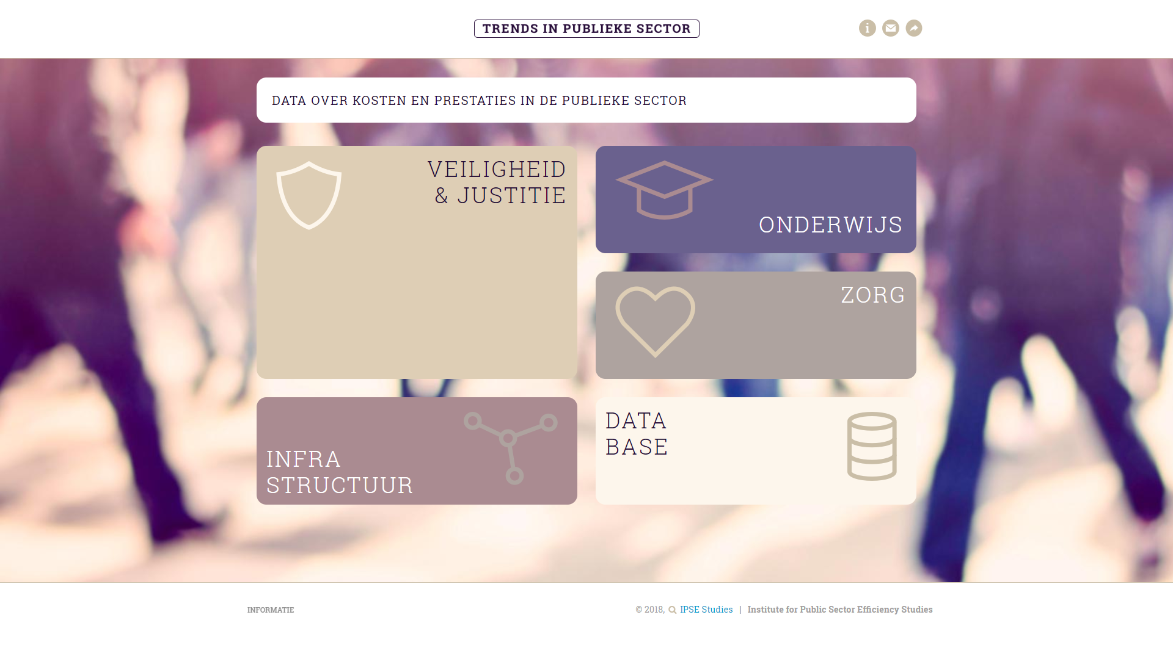
Enorme berg gegevens:
bijeengebracht in database Trends in Publieke Sector (TiPS)
Notes:
Dat leverde een enorme berg gegevens op die zijn bijeengebracht in database Trends in Publieke Sector (TiPS). Het eerste deel van deze database wordt binnenkort via een gebruikersvriendelijke webapplicatie aan het grote publiek beschikbaar gesteld. Dat is de module Veiligheid en Justitie, die mogelijk is gemaakt dankzij een subsidie van BZK. We hopen uiteraard dat dit initiatief van BZK navolging krijgt, dan kunnen ook de andere modules gerealiseerd worden. Dan is deze schat aan informatie over het functioneren van de publieke sector voor iedereen beschikbaar.

Slide 5
Hoofddoel trendanalyses:
beter zicht krijgen op relatie beleid en productiviteit
Wat kan het beleid doen om productiviteit te stimuleren?
Welke instrumenten helpen?
Welke niet?
Notes:
Die schat aan informatie kan voor allerlei doelen worden gebruikt. Voor ons was het hoofddoel om met deze data meer zicht krijgen op relatie beleid en productiviteit. Het ging ons vooral om de vraag: wat kan overheid doen om productiviteit te stimuleren? Welke instrumenten helpen? Maar ook: welke niet?

Slide 6
Hoe gaan we te werk bij trendanalyses?
Gegevensverzameling
Voor ontwikkeling productiviteit:
  Kosten, prijzen en productie
  én kwaliteitsgegevens
Voor ontwikkeling beleid:
  Beleidsmaatregelen op gebied van: Bekostiging, Eigendom, Marktwerking, Omgeving (BEMO)
  én algemene maatschappelijke trends
Analyse
Kwantitatief/econometrisch en kwalitatief
Notes:
Voor de antwoorden op deze vragen gaan we als volgt te werk. Als eerste moet er dus een grote hoeveelheid data worden verzameld. Voor het in kaart brengen van de productiviteitontwikkeling gaat het dan met name om de kosten van de ingezette middelen en de geleverde productie. De verhouding tussen die twee is de productiviteit (waarbij de kosten dan nog wel gecorrigeerd worden voor de prijsontwikkeling). Als het even kan proberen we ook de kwaliteit van mee te nemen bij de productie. Maar dat is door gebrek aan goede gegevens vaak lastig. Daarom zijn we vaak genoodzaakt de kwaliteitsontwikkelingen meer beschrijvend aan de orde te stellen.
Voor het in kaart brengen van de beleidsontwikkelingen kijken we vooral naar vier categorieën: Bekostiging, Eigendom, Marktwerking, Omgeving (BEMO). Daarnaast gaan we ook in op algemene maatschappelijke trends die van invloed kunnen zijn geweest op de productiviteit.
Als al die gegevens verzameld zijn kan de analyse starten. Daarbij wordt aan de ene kant gebruik gemaakt van een kwantiatief/econometrische aanpak, maar voor de duiding van de resultaten is ook een kwalitatieve benadering nodig.

Slide 7
Resultaten trendanalyse netwerksectoren
Productie en ingezette middelen drinkwatersector
Ontwikkeling productie, 1980-2015
Ontwikkeling kosten, 1980-2015
Notes:
Op die manier zijn dus ook de ontwikkelingen in de netwerksectoren geanalyseerd. Zo zien we hier een deel van de analyseresultaten van de drinkwatersector: de ontwikkeling van de productie en die van de inzet van middelen. Aan de hand daarvan is via econometrische analyses de productiviteitsontwikkeling af te leiden.

Slide 8
Resultaten trendanalyse netwerksectoren
Productiviteitsontwikkeling drinkwatersector
1980-2015: +97%
Vooral vanaf 2000 forse groei (2000-2015: 70%)
Bedrijfsvergelijkingen spelen hierbij belangrijke rol
Notes:
En die zien we hier dan in beeld. Daar valt vooral de sterke groei vanaf 2000 op. Volgens verschillende studies is die groei voor een belangrijk deel te danken aan de bedrijfsvergelijkingen die sinds eind jaren negentig worden gehouden. Volgens ons is dat inderdaad ook een belangrijke prikkel geweest. Waarschijnlijk heeft dit er ook aan bijgedragen dat de productiviteitsgroei van drinkwatersector een stuk sterker is dan die van de energiesector.

Slide 9
Resultaten trendanalyse netwerksectoren
Productiviteitsontwikkeling drinkwatersector versus
energie- en spoorsector
Drinkwatersector: +97%
Spoorsector: +94%
Energiesector: +58%
Drinkwatersector sterkste groei
Ondanks relatief lage productiegroei
  (40% tegenover 130% spoorsector en 80% energiesector)
Notes:
Dat zien we in deze figuur. Het verschil met de spoorsector is minder groot, maar die heeft groei vooral te danken aan een grote productiegroei. Die bedraagt 130%, terwijl in drinkwatersector slechts sprake is van een productiegroei van zo’n 40% (Productiviteitsgroei drinkwaterbedrijven knappere prestatie dan groei spoorsector)

Slide 10

Resultaten trendanalyse netwerksectoren
Productiviteitsontwikkeling drinkwatersector versus
politie en rechterlijke macht
Groot verschil tussen productiviteits-ontwikkeling drinkwatersector en politie en rechterlijke macht
Productieproces netwerksectoren biedt grote mogelijkheden inzet techniek
In andere publieke sectoren is dat vaak een stuk lastiger
Notes:
En als we de productiviteitsontwikkeling van de drinkwatersector vergelijken met een paar andere publieke sectoren dan ziet het er nog rooskleuriger uit. Zo laat deze figuur zien dat er een heel groot verschil is tussen de ontwikkeling van de drinkwatersector en die van de politie en rechterlijke macht. Terwijl de productiviteit van de drinkwatersector tussen 1980 en 2015 verdubbelt, zie je dat de productiviteit bij de politie in 2015 ongeveer gelijk is aan het niveau van1980. Bij de rechterlijke macht is zelfs sprake van een flinke daling. Een soortgelijke ontwikkeling treffen we ook vaak aan in andere publieke sectoren, al zijn er ook positieve uitzonderingen (zoals bij de ziekenhuizen en het wetenschappelijk onderwijs).
Hoe is dit grote verschil te verklaren? Er zijn natuurlijk meerdere redenen, maar het komt waarschijnlijk vooral doordat het productieproces van de drinkwatersector grote mogelijkheden biedt om techniek in te zetten. En dat geldt overigens ook voor de andere netwerksectoren, en bijvoorbeeld ook voor de ziekenhuizen. In andere publieke sectoren is dat vaak een stuk lastiger, al zijn daarvoor door de snelle ICT-ontwikkelingen wel veel meer kansen voor dan voorheen.
Maar ik ga nu even terug naar de netwerksectoren zelf. Ook daar is dus sprake van verschillen in productiviteitsontwikkeling. Hoe zijn die te verklaren? Daar zijn verschillende oorzaken voor aan te wijzen; het beleid is daar een van. Aan de basis van het beleid lag wel steeds dezelfde gedachte, maar de uitwerking daarvan verschilde per sector. En dat heeft voor een deel gezorgd voor andere resultaten.
Wat was dan die basisgedachte?

Slide 11
Resultaten trendanalyse netwerksectoren
Beleid netwerksectoren: motief en argumenten
Belangrijkste motief hervormingen netwerksectoren: markt doet het beter dan overheid ‘liberalisering’ wenselijk
Argumenten:
productiviteit van publieke uitvoering blijft achter bij markt
groeiende internationale concurrentie (vorming van de Europese interne markt)
ontwikkeling nieuwe beleidsinstrumenten om marktwerking te stimuleren en markten te reguleren (zoals benchmarken, tariefregulering)
Liberalisering dus nodig én mogelijk; met als eindresultaat:
grotere doelmatigheid
lagere prijzen
hogere kwaliteit
Notes:
Volgens het Rijk zijn er verschillende ontwikkelingen die de wenselijkheid en mogelijkheid van de invoering van concurrentie in de netwerksectoren onderstrepen:
- achterblijvende productiviteit van publieke uitvoering;
- groter belang van goede prestaties van netwerksectoren met een nutskarakter vanwege de toenemend internationale concurrentie in markten waar deze sectoren input voor leveren.
- ervaringen met nieuwe instrumenten om marktwerking te stimuleren en markten te reguleren (zoals tariefregulering)

Slide 12
Resultaten trendanalyse netwerksectoren
Beleid netwerksectoren: de instrumenten
‘Liberalisering’ te realiseren door ingrepen in:
Eigendomsverhoudingen
Verzelfstandiging
Privatisering
Marktordening
Introductie marktwerking in verschillende vormen
Schaalvergroting (en schaalverkleining: NS)
Notes:
Om die resultaten te boeken werden verschillende instrumenten ingezet, zowel nieuwe als oude. Daarbij ging het vooral om ingrepen in @@@

Slide 13
Resultaten trendanalyse netwerksectoren
Beleid netwerksectoren: de implementatie
Eigendom
Veranderingen in eigendomsverhoudingen hoofdzakelijk beperkt tot verzelfstandiging
In energiesector ook (gedeeltelijke) privatisering
Marktordening
Aanvankelijk vooral gericht op bevorderen van de schaalvergroting
Later ook introductie van concurrentie. In drie varianten, van licht naar zwaar: benchmarking, concurrentie om de markt en concurrentie op de markt.
Notes:
Als het aankomt op de uitvoering van de maatregelen wordt de soep soms wat minder heet gegeten. Zo blijven de veranderingen in eigendomsverhoudingen hoofdzakelijk beperkt tot verzelfstandiging van bedrijven. Wel is in de energiesector sprake van gedeeltelijke privatisering. De ingrepen in de marktordening zijn in de jaren tachtig vooral gericht op bevorderen van de schaalvergroting. Maar in de jaren negentig stuurt het beleid ook steeds meer op de introductie van concurrentie bij netwerksectoren. Bij de toepassing daarvan zijn, van licht naar zwaar, drie varianten te onderscheiden: benchmarking, concurrentie om de markt en concurrentie op de markt.

Slide 14
Resultaten trendanalyse netwerksectoren
Beleid netwerksectoren: de generieke effecten
Gekeken naar 3 typen instrumenten:
Verzelfstandiging
Concurrentie
Schaalvergroting
Daarnaast naar: effect productiegroei en autonome groei
Effecten:
Verzelfstandiging en concurrentie sorteren geen aantoonbaar effect, althans geen generiek effect.
Effect schaal: negatief (10% groei schaal leidt tot 0,3% verlies aan productiviteit)
Notes:
Wat zijn nu de (generieke) effecten geweest van deze maatregelen? Elke sector is in de loop van de tijd in meer of mindere mate geconfronteerd met vergelijkbare beleidsingrepen, zoals aanpassingen in eigendomsverhoudingen, introductie marktwerkingen en schaalvergroting. De effecten van de liberaliseringsingrepen (aanpassingen eigendomsverhoudingen en introductie marktwerking) zijn echter niet vast te stellen. Althans niet netwerksectorbreed. Er is dus geen sprake van een generiek beleidseffect, maar het kan goed zijn dat in een individuele sector het effect zich wel manifesteert. Zo zijn er sterke aanwijzingen dat de kunstmatige concurrentie via de bedrijfsvergelijking in de drinkwatersector wel positieve effecten heeft gehad. De productiviteitsgroei in deze sector is na 1997 aanzienlijk hoger dan in de periode daarvoor.
Autonome productiviteitsgroei sterk:
Drinkwatersector: 2,1%
Energiesector: 1,4%
Spoorsector: 1,9%
Productiegroei belangrijkste motor productiviteitsgroei. Bij 10% productiegroei: productiviteitswinst van 40%

Slide 15
Resultaten trendanalyse netwerksectoren
Beleid netwerksectoren: de sectoreffecten
Geen generiek effect instrumenten, maar wel aanwijzingen voor effecten bij afzonderlijke sectoren.
Met name bij drinkwatersector sterke aanwijzingen voor positief effect bedrijfsvergelijking. Na introductie hiervan groeit productiviteit aanzienlijk sterker dan in de periode daarvoor.
Drinkwatersector mede hierdoor sterkste groei productiviteit. Wel lijkt effect laatste jaren wat af te nemen.
Sterke productiviteitsgroei drinkwatersector gaat gepaard met een substantiële kwaliteitsverbetering (in andere sectoren minder duidelijk), zoals blijkt uit de ontwikkeling van de normoverschrijdingen en waterkwaliteitsindex.
Notes:
Geen uniform effect instrumenten, maar wel aanwijzingen voor effecten bij individuele sectoren.

Slide 16
Resultaten trendanalyse netwerksectoren
Beleid netwerksectoren: kwaliteitseffecten in drinkwatersector
Ontwikkeling normoverschrijdingen, 1986-2015
Ontwikkeling waterkwaliteitsindex, 1997-2012

Slide 17
Beleid en productiviteit netwerksectoren
Conclusies
In alle netwerksectoren forse productiviteitsgroei
Productiviteitsgroei vooral op eigen kracht, met techniek als belangrijkste motor
Effect hervormingen:
  Generieke bijdrage moeilijk/niet vast te stellen
  Wel aanwijzingen voor positieve beleidseffecten op sectorniveau, met name bij drinkwatersector sterke aanwijzingen voor positief effect bedrijfsvergelijking
Productiviteitsgroei drinkwatersector het sterkst, terwijl hier minst ingrijpende hervorming
Productiviteitsgroei drinkwatersector misschien nog sterker als kwaliteit verdisconteerd
Benchmarkeffect drinkwatersector uitgewerkt?

